Slide 1
ОАНО «Начальная школа-Детский сад «Радуга».
Презентация на тему : Сюжетно –ролевая игра .
«Мы юные исследователи».
(из опыта работы )
Воспитатель: Корягина Т.А.

Slide 2
В. А. Сухомлинский.
«Умейте открыть перед ребенком в окружающем мире что-то одно, но открыть так, чтобы кусочек жизни заиграл перед детьми всеми красками радуги. Оставляйте всегда что-то недосказанное, чтобы ребенку захотелось еще и еще раз возвратиться к тому, что он узнал.»

Slide 3
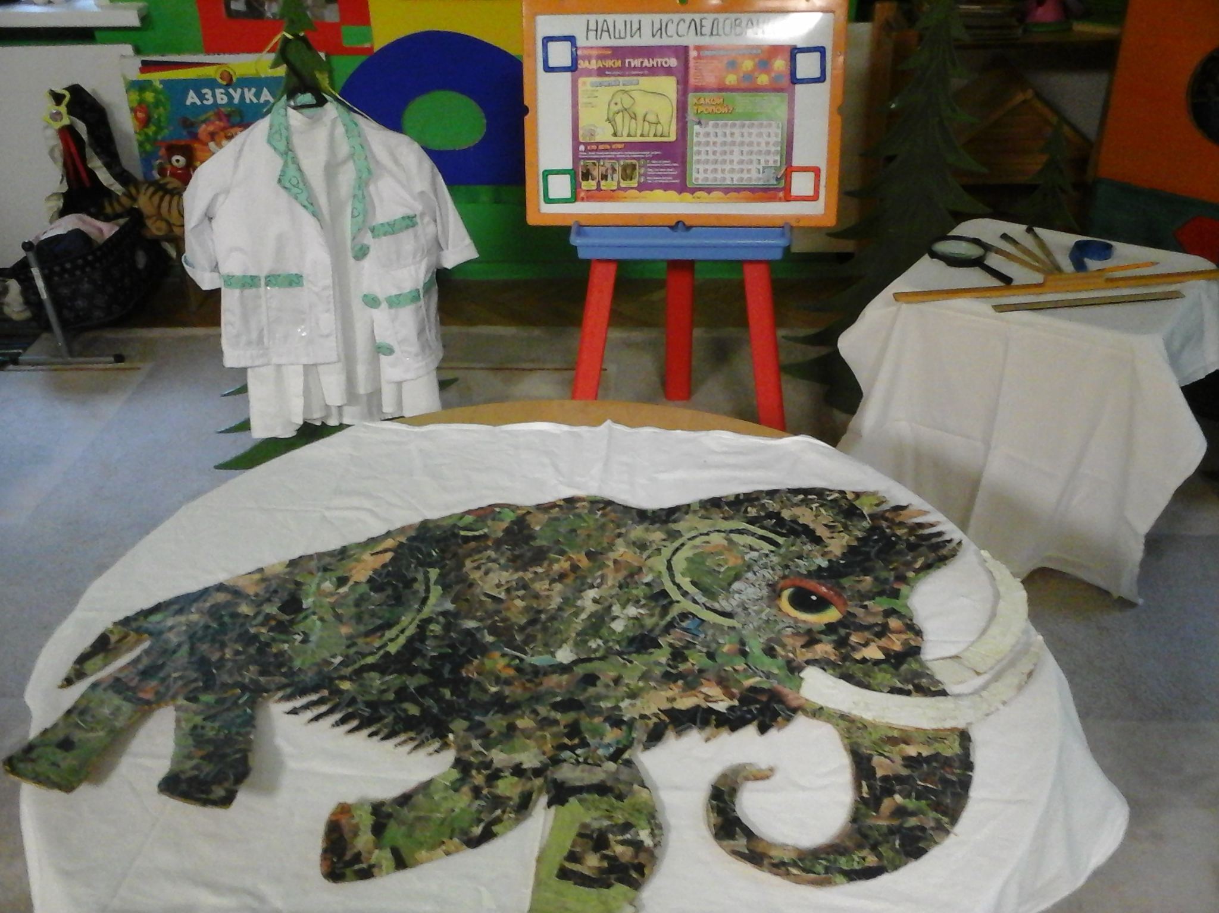

Slide 4
Удивительная находка Севера.
Во время игры «Путешествие на Северный полюс» дети во льдах обнаружили мамонтенка. Удивительную находку доставили в Москву. И вот тогда, дети и решили создать лабораторию и исследовать «малыша». . Начиналась новая игра, игра в юных ученых- исследователей.

Slide 5
Цель игры:
Собрать информацию о мамонтенке, о его жизни много лет назад.
Вызвать интерес к исследовательской деятельности.
Формирование у детей способности самостоятельно и творчески осваивать способы познания окружающей действительности через игру.

Slide 6
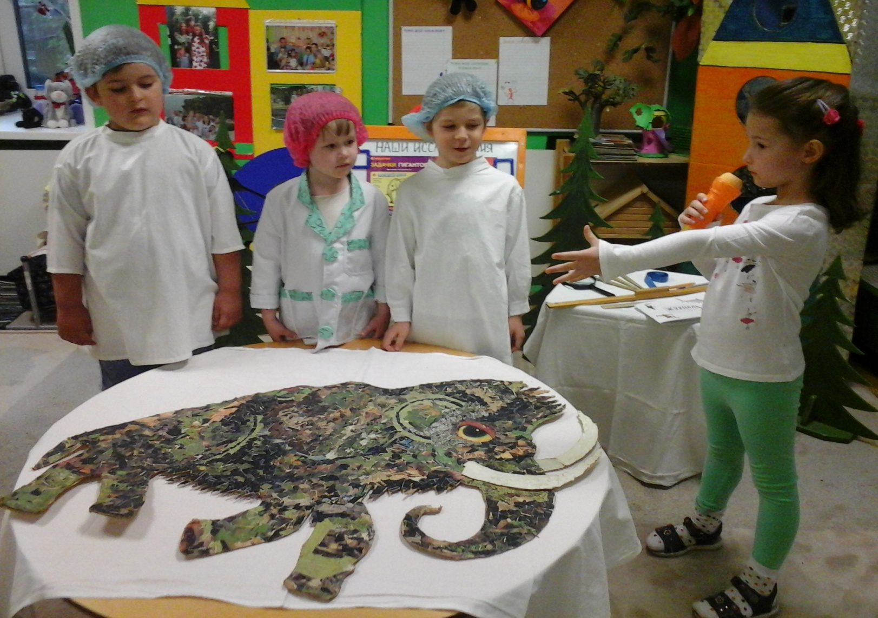
Знакомьтесь – это наши юные ученые: Миша, Маша, Марк.

Slide 7

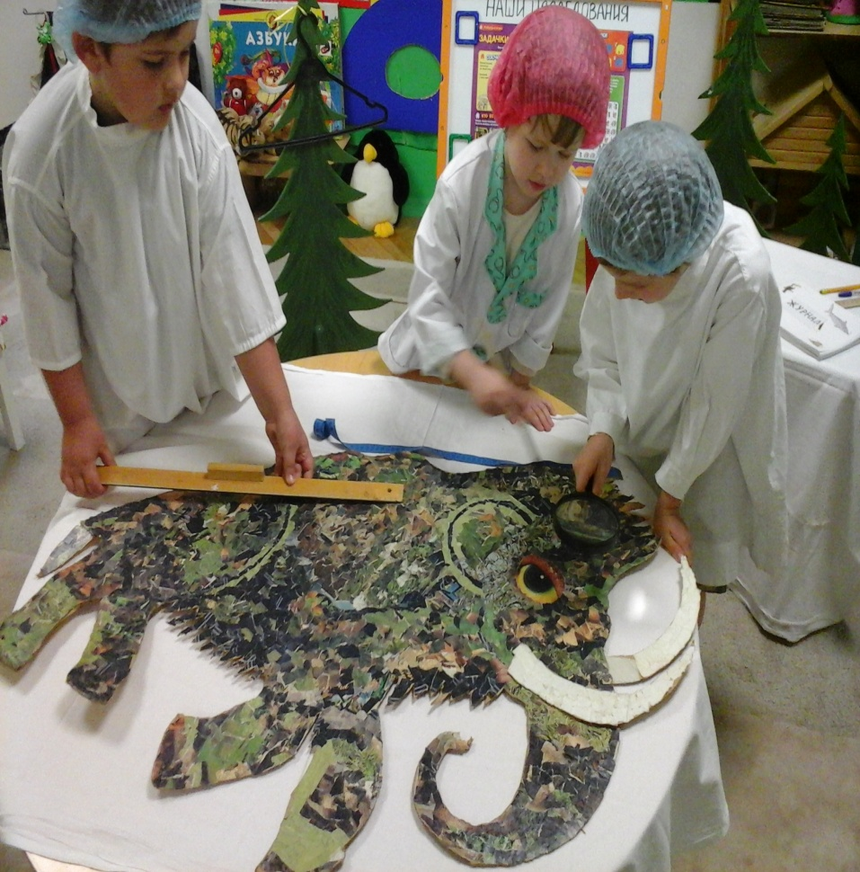
Всё, всё, всё хотим узнать!
Все измерить, записать,
Как наш опыт получился,
Сколько времени он длился?
Удивляемся всему :
Как? Зачем? И почему?

Slide 8
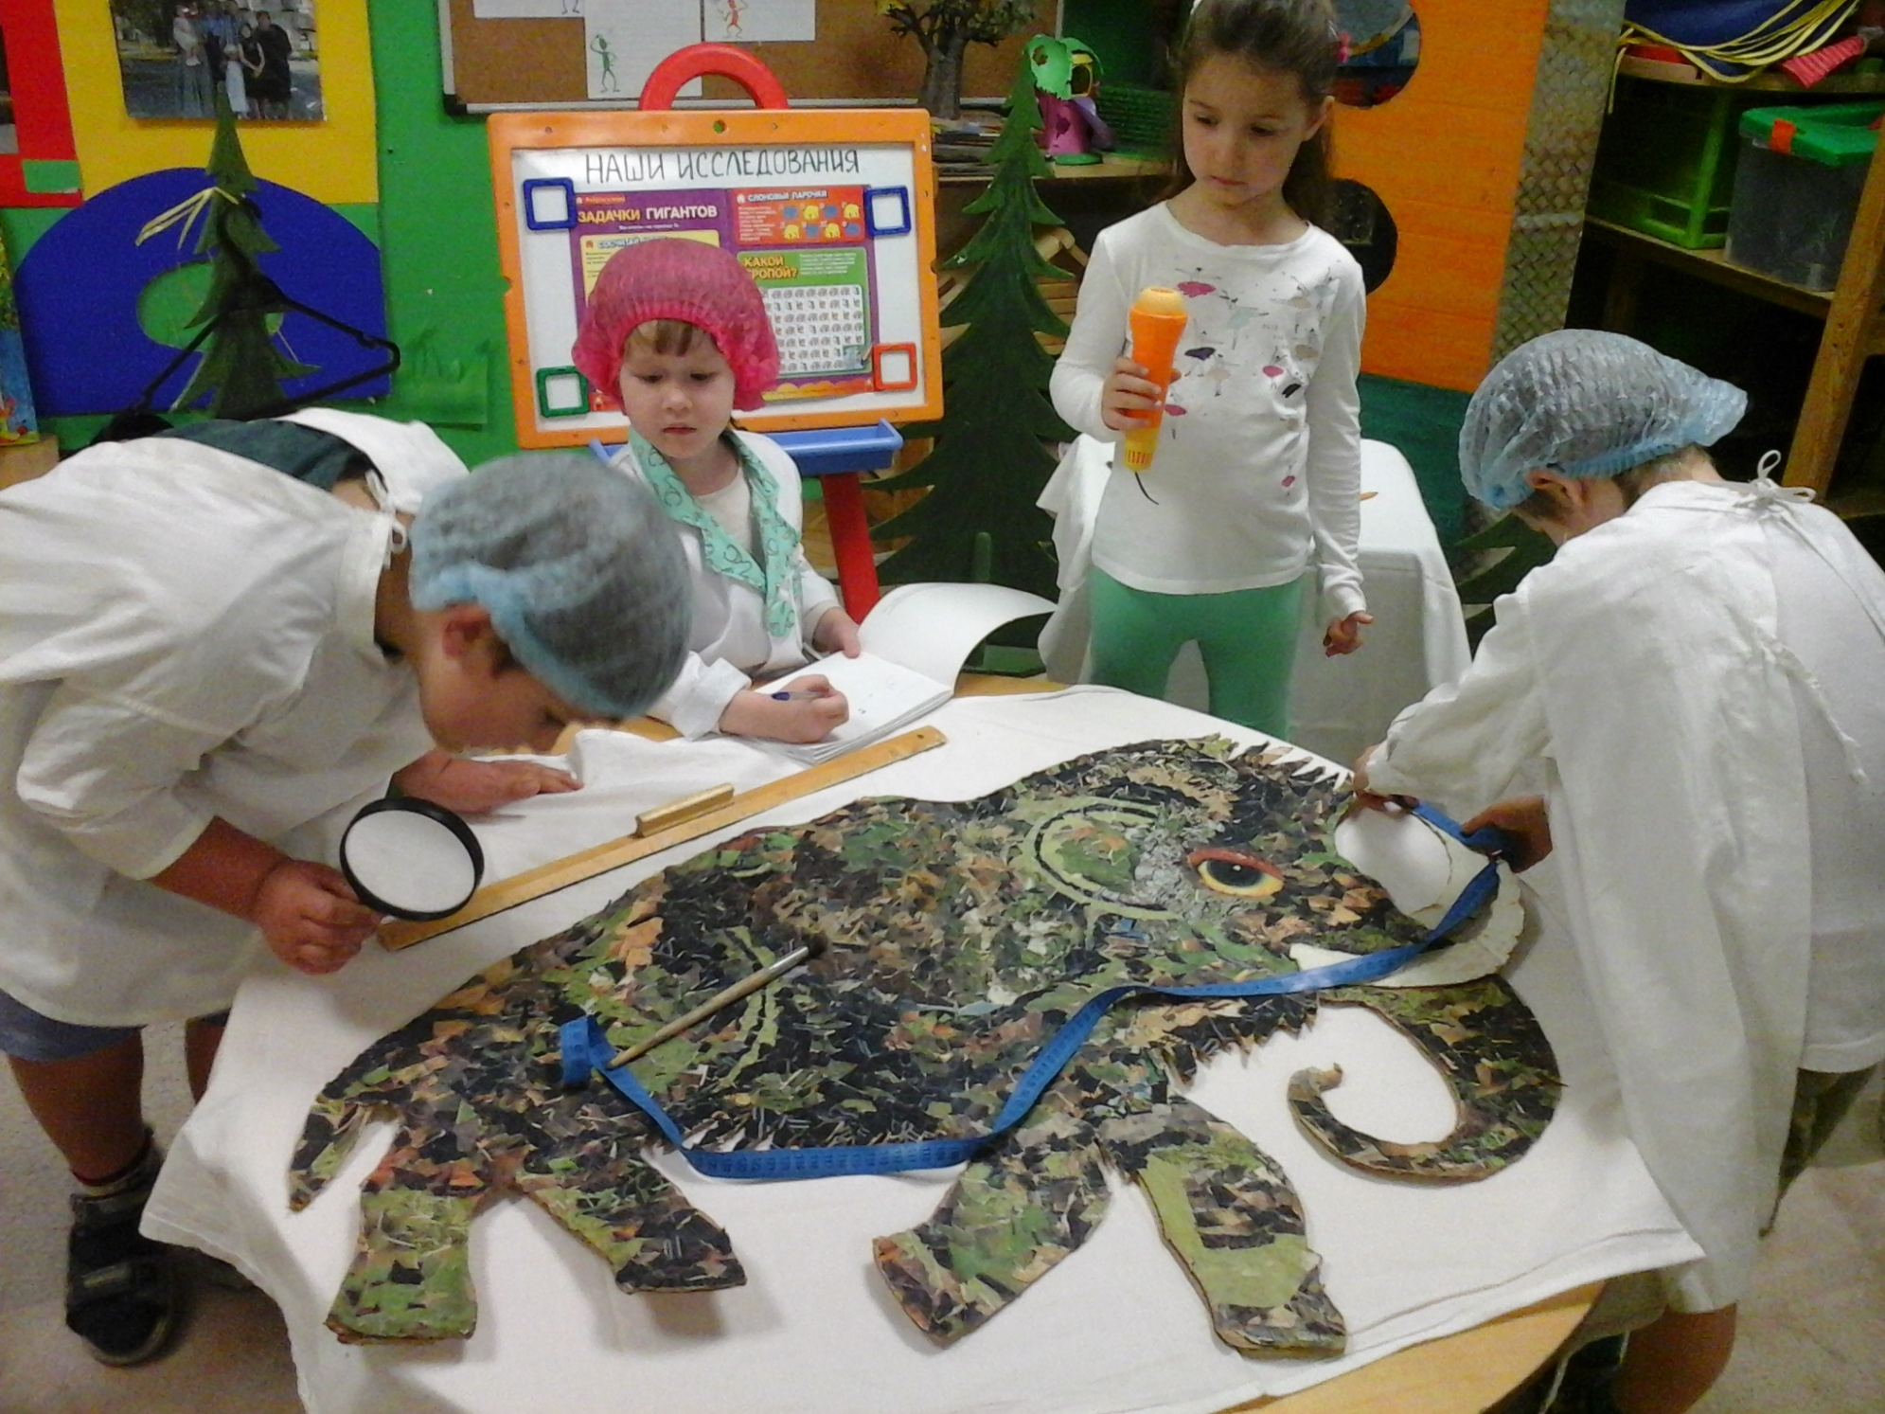

Slide 9
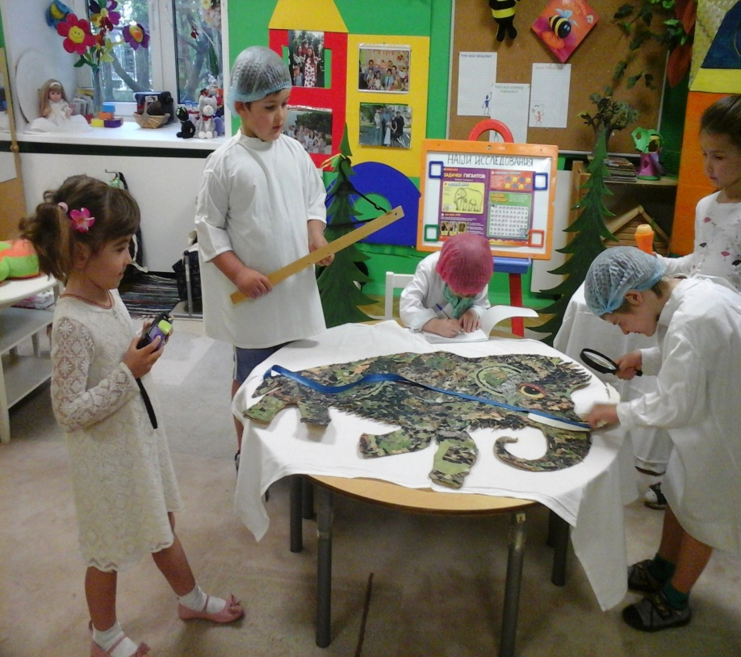
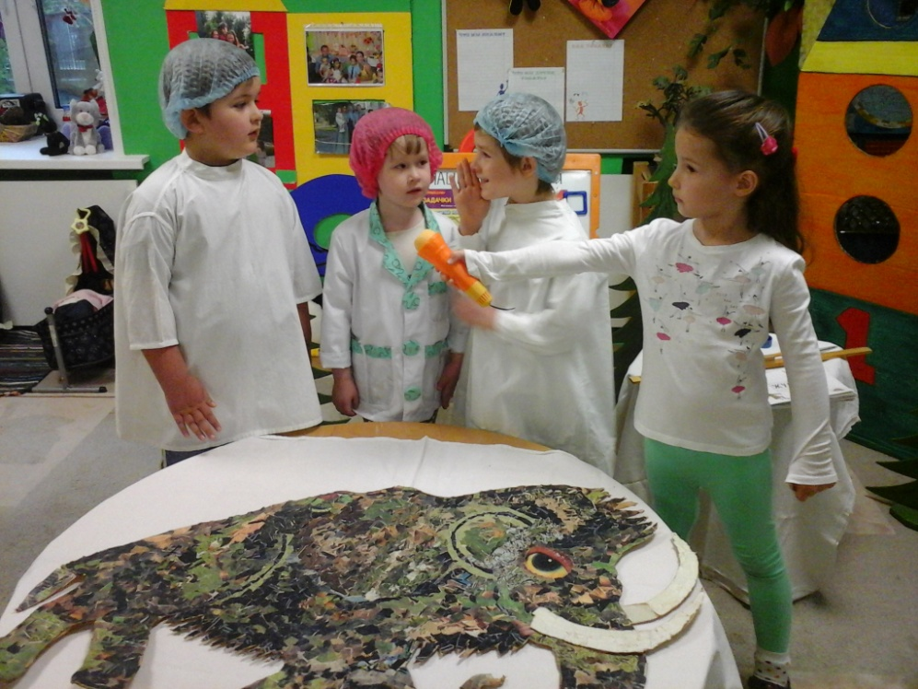
Лабораторию посетили корреспондент и фотограф детского журнала «Крылья, лапы,хвосты».
Удивляется народ!
Очень он большим родился !

Slide 10
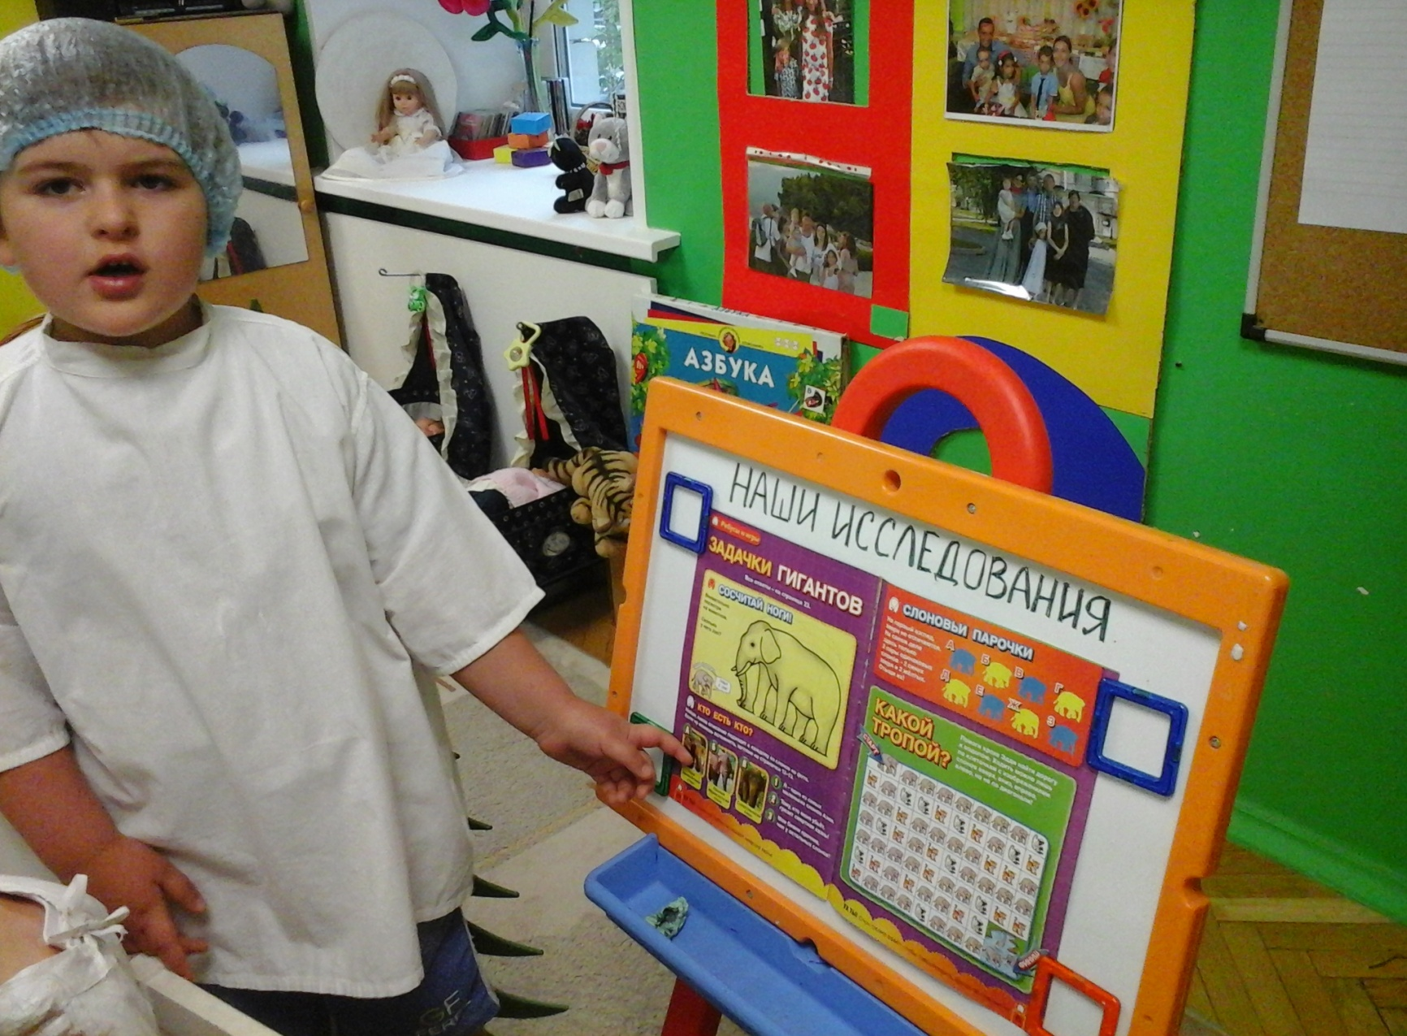
День и ночь они трудились. Измеряли, изучали.
Миша к выводу пришел: «Он как Африканский слон!»

Slide 11

От того, как будет чувствовать ребенок, поднимаясь на первую ступеньку лестницы познания, что он будет переживать зависит его дальнейший путь к знаниям. В.А.Сухомлинский.

